Slide 1


ỦY BAN NHÂN DÂN PHƯỜNG PHÚC LỢI
TRƯỜNG MẦM NON BAN MAI XANH
******
LÀM QUEN VĂN HỌC
Đề tài: Thơ “ Lên bốn”
Lứa tuổi: Mẫu giáo bé C2
Năm học: 2025- 2026

Slide 2


Ổn định tổ chức: Cô cho trẻ hát bài “ Vui đến trường”

Slide 3

Tác giả: Nhược Thủy

Slide 4
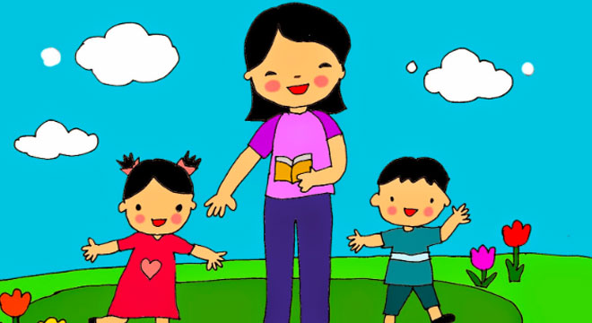
Em lên bốn
Đã lớn rồi
Em không vòi
Không quấy nữa.

Slide 5
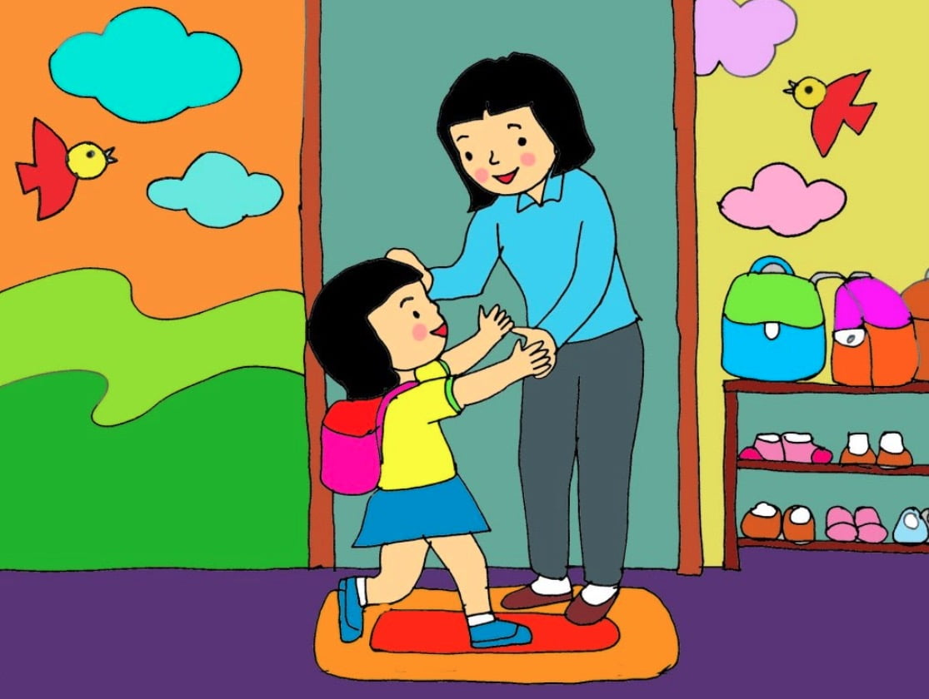
Em tắm rửa
Chẳng vầy lâu
Mẹ đi đâu
Em không khóc.

Slide 6
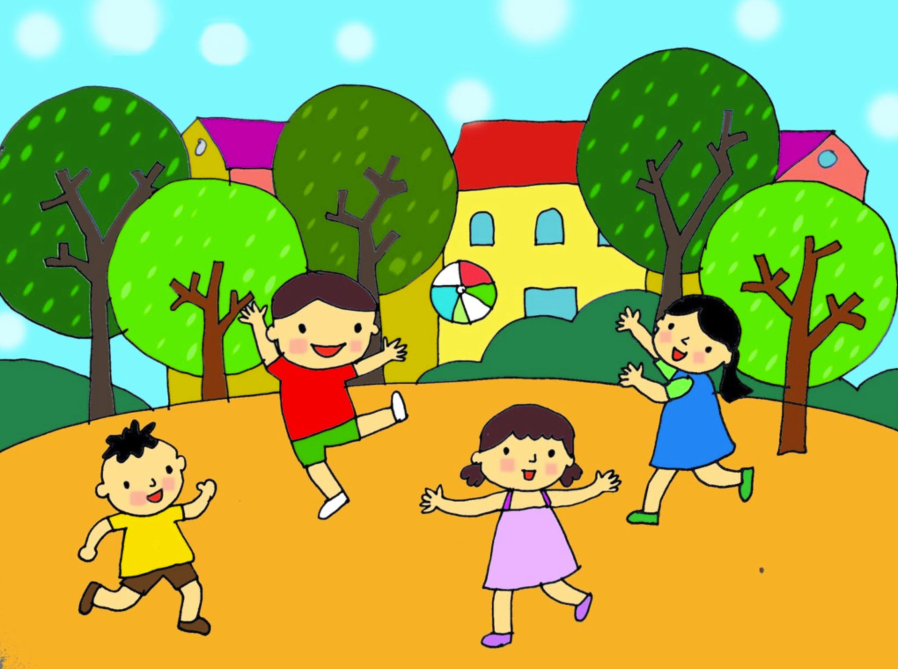
Giờ tan học
Em về nhà
Không la ca
Chơi ngoài phố.

Slide 7
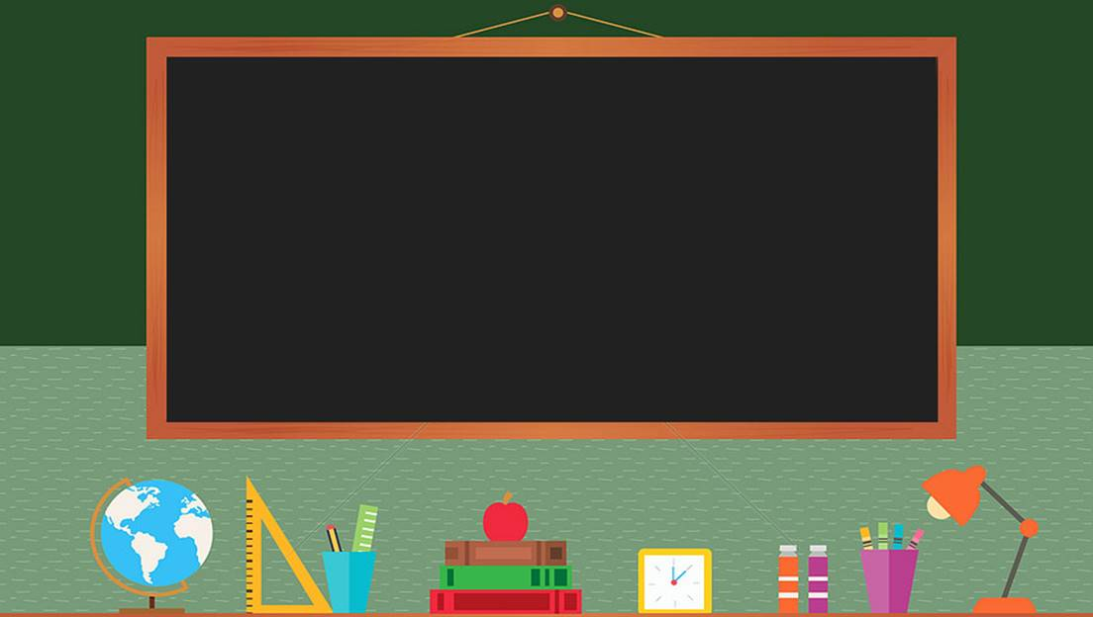
Đàm thoại nội dung bài thơ

Slide 8
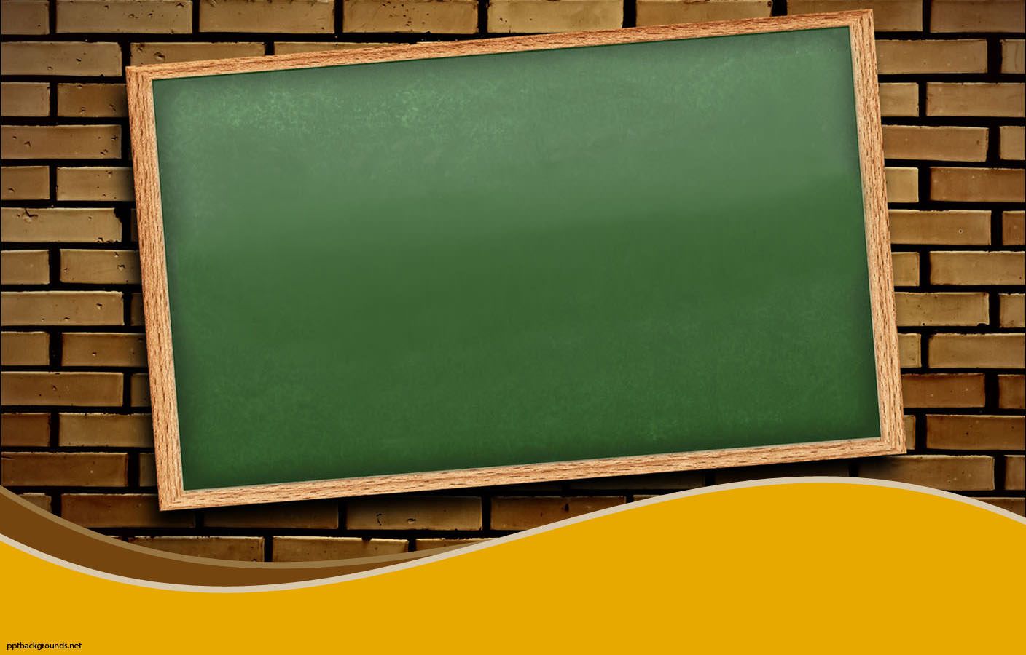
Chúng mình vừa nghe cô đọc bài thơ gì? Do ai sáng tác?

Slide 9
Tác giả: Nhược Thủy

Slide 10
Bài thơ nói về điều gì?

Slide 11
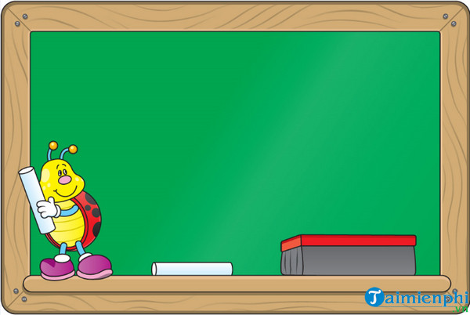
Bạn nhỏ trong bài thơ lên mấy?
Bạn đã làm được những gì?

Slide 12
Em lên bốn
Đã lớn rồi
Em không vòi
Không quấy nữa.
Em tắm rửa
Chẳng vầy lâu

Slide 13
Khi mẹ bạn nhỏ đi vắng , bạn nhỏ thế nào?

Slide 14
Mẹ đi đâu
Em không khóc.

Slide 15
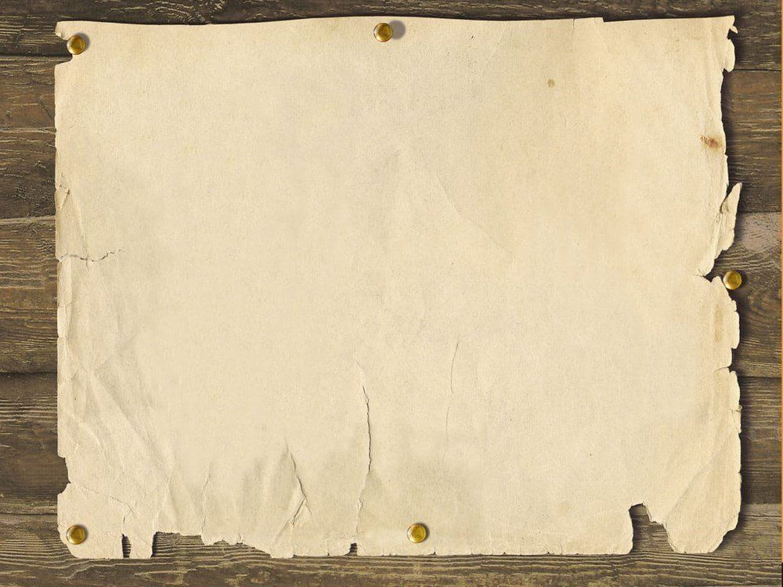
Sau khi tan học về bạn nhỏ đi đâu các con nhỉ ?

Slide 16
Giờ tan học
Em về nhà
Không la ca
Chơi ngoài phố.

Slide 17
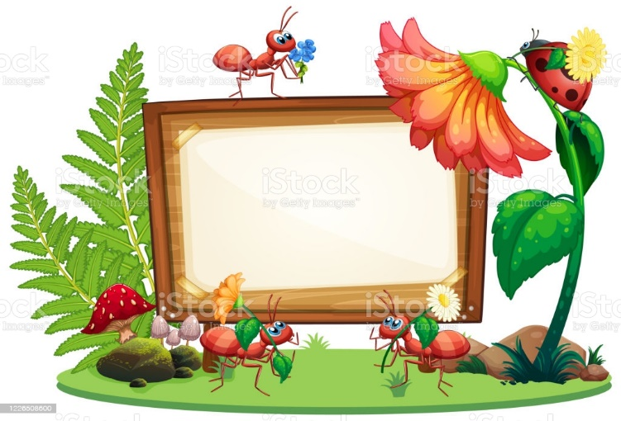
Đọc thơ lần 3

Slide 18
Tác giả: Nhược Thủy

Slide 19
Em lên bốn
Đã lớn rồi
Em không vòi
Không quấy nữa.

Slide 20
Em tắm rửa
Chẳng vầy lâu
Mẹ đi đâu
Em không khóc.

Slide 21
Giờ tan học
Em về nhà
Không la ca
Chơi ngoài phố.

Slide 22

Chúc các con chăm ngoan, học giỏi!

